Slide 1




12.5 正交小波包
Mallat 多分辨率分析：
特点：只对低频空间进行分解，对高频空间不分解。空间 中给出离散系数 ，它反映了信号的概貌，空间 中给出离散系数 ，它反映了信号的细节，也即小波系数。

Slide 2
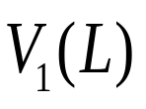
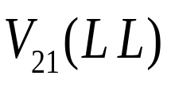
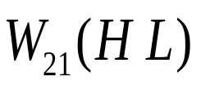
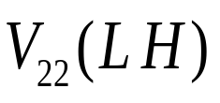
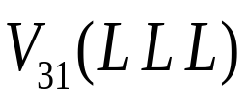
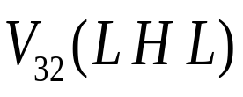
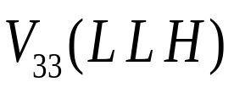
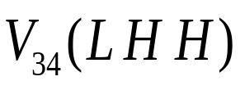
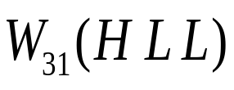
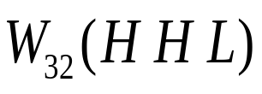
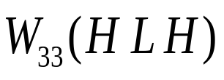
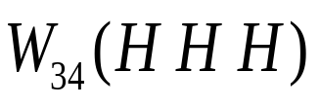


显然 比 有着好的时间分辨率，但差的频率分辨率。若在二者之间取折中，则可将 也作分解。
空间的逐级分解

Slide 3
概念：
在上面的分解中，任取一组空间进行组合，如果这一组空间：
① 能将空间 覆盖；
② 相互之间不重合;
则称这一组空间中的正交归一基的集合构造了一个小波包(wavelet packet)。
都符合要求

Slide 4
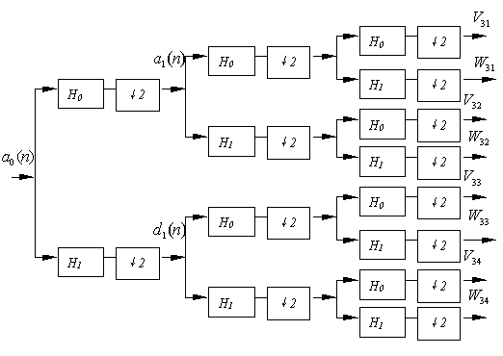
上述分解的实现：

Slide 5
问题：
1.在每一子空间，正交基是否存在？ 如何构造？
2.如何选择最佳小波包？
(1) 信号本身的性质；
(2) 信号分解的目的；
(3)“最佳”原则的选择。
一个最佳小波包的选择取决于三个因素：
为了探讨小波包中正交基的存在及构造方法，再一次考察Mallat算法中正交基的行为：

Slide 6
二尺度差分方程
CQMFB
√
?

Slide 7
定理12.5
令 是空间 中的正交归一基， 是一对共轭正交滤波器，令
则
是 中的正交归一基。

Slide 8
该定理说明：
这样，在对 和 的向下逐级分解中，每一个子空间中都存在着按二尺度差分方程生成的正交基
第 级，有 个子空间
统一命名

Slide 9
：对应低频, 正交基
：对应高频, 正交基
子空间总数的一半
小波包中的基本关系

Slide 10
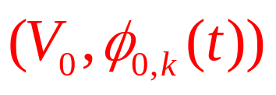
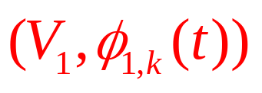
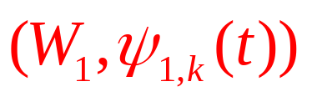
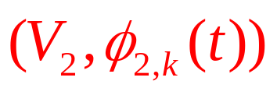
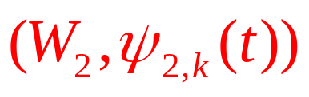
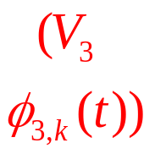
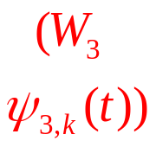
关于空间和基向量名称的说明：

Slide 11
(A)
(B)
(C)
如此类推，可得到各个子空间的正交基

Slide 12
例
Haar小波
由（A）式：

Slide 13
由（B）,(C) 式：

Slide 16
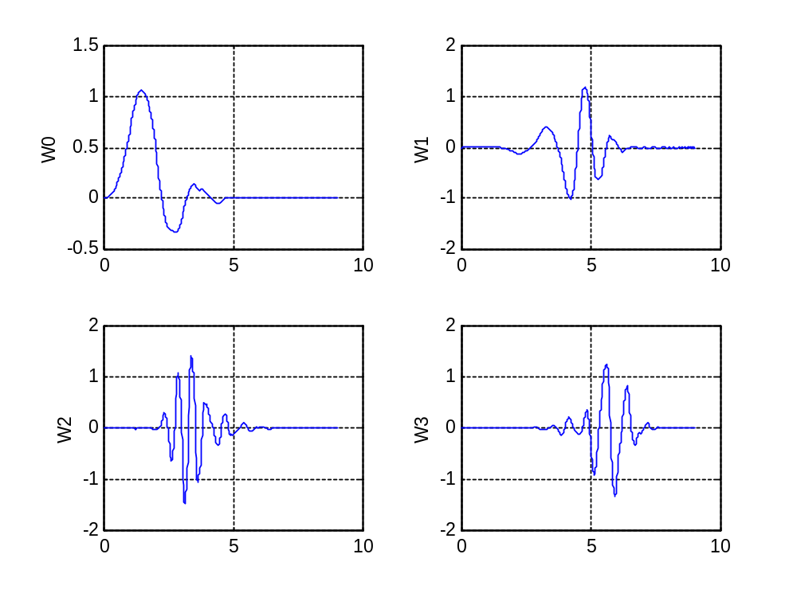
例
令 中的 为 db5对应的尺度函数，当
时，求出 中的正交基

Slide 17
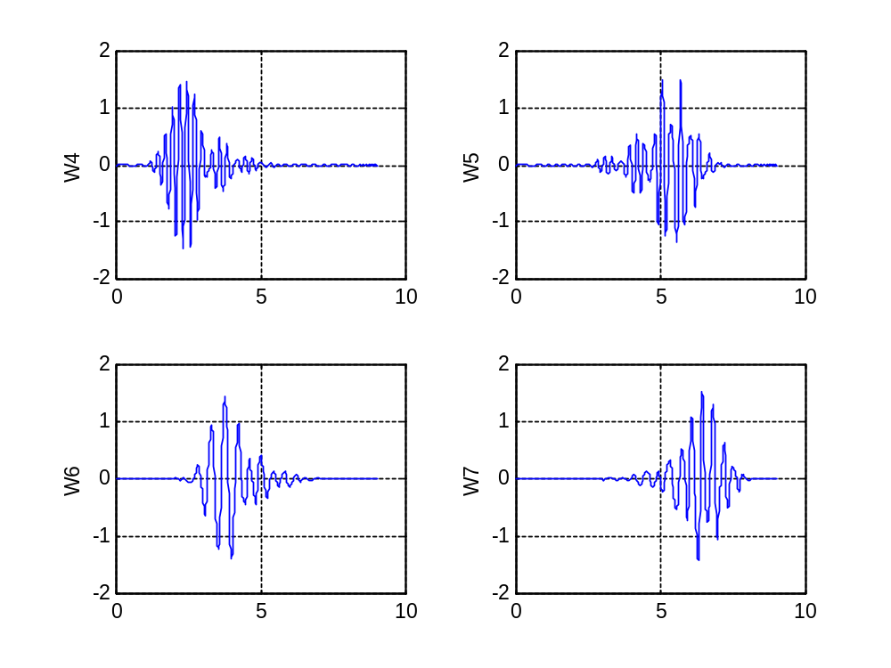

Slide 18
上面两例可以表示为下面的树状结构：

Slide 19
令
则
作为多分辨率分析的输入
对小波包的节点 ，记
为 在该结点(或子空间 ) 处的小波包系数 ，
下面的定理给出了小波包分解和重建算法：

Slide 20
定理12.6
在小波包的分解中，在结点 处的小波包系数由下式给出
在结点 处的小波包系数 由下式重建
插入一个零后的新序列

Slide 21


信号的小波包分解与重建

Slide 22
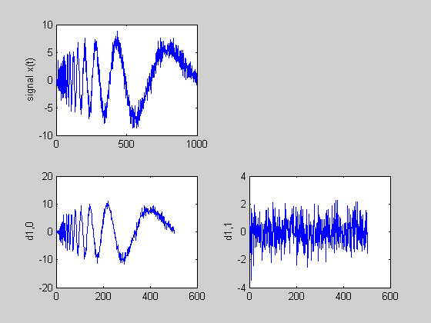
例
信号 是MATLAB中所给的信号noisdopp.mat，下图是其小波包分解：

Slide 23
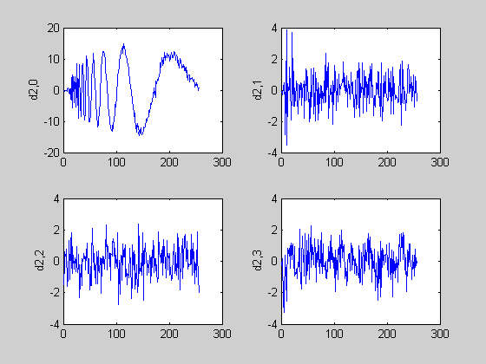

Slide 24
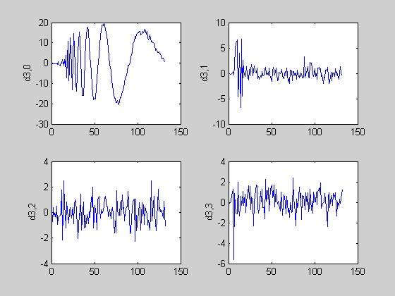
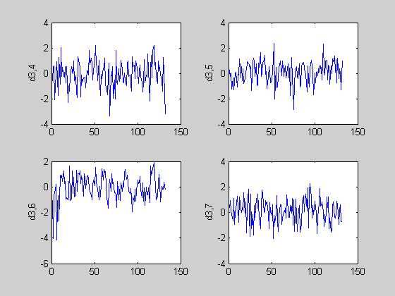

Slide 25
关于最佳分解“树”的选择：
一个最佳的小波包应使信号 在其各个子空间中的
投影 (即 ) 尽可能地大，这取决于信号能量随频率
的分布。
去 噪 ：选择将信号和噪声最大程度分离的空间；
数据压缩：选择信号能量最大集中的空间。
在决定“最佳小波包”的过程中，需要一个“代价函数”，从而使在各种小波包选择的可能中，选择一种具有最小代价的小波包。

Slide 26
求出信号在每一个子空间的“熵”，或“范数”，或指定“阈值”，并把它们作为代价函数来决定小波包的选择 。令 为信号 在某一子空间正交基上的投影。定义：
为 的Shannon熵
为 的 范数
为 的对数能量熵
wavelet Toolbox中有着丰富的有关小波包的命令 ：

Slide 27
MATLAB中有关小波包的文件：
Wavelets Packets Algorithms.
bestlevt - Best level tree (wavelet packet).
besttree - Best tree (wavelet packet).
entrupd - Entropy update (wavelet packet).
wentropy - Entropy (wavelet packet).
wp2wtree - Extract wavelet tree from wavelet packet tree.
wpcoef - Wavelet packet coefficients.
wpcutree - Cut wavelet packet tree.

Slide 28
wpdec - Wavelet packet decomposition 1-D.
wpdec2 - Wavelet packet decomposition 2-D.
wpfun - Wavelet packet functions.
wpjoin - Recompose wavelet packet.
wprcoef - Reconstruct wavelet packet coefficients.
wprec - Wavelet packet reconstruction 1-D.
wprec2 - Wavelet packet reconstruction 2-D.
wpsplt - Split (decompose) wavelet packet.

Slide 29
function [wpt,ento,n2m] = bestlevt(wpt)
%BESTLEVT ：Best level wavelet packet tree.
% BESTLEVT computes the optimal complete sub-tree of an
% initial tree with respect to an entropy type criterion.
% The resulting complete tree may be of smaller depth
% than the initial one.
% T = BESTLEVT(T) computes the modified tree T
% corresponding to the best level tree decomposition.
[T,E] = BESTLEVT(T) returns best tree T
% and in addition, the best entropy value E.
% The optimal entropy of the node whose index is j-1 is E(j).

Slide 30
function [wpt,ento,n2m] = besttree(wpt)
%BESTTREE Best wavelet packet tree.
% BESTTREE computes the optimal sub-tree of an initial tree
% with respect to an entropy type criterion.
% The resulting tree may be much smaller than the initial one.
% T = BESTTREE(T) computes the modified tree T
% corresponding to the best entropy value.
% [T,E] = BESTTREE(T) returns the best tree T
% and in addition, the best entropy value E.
% The optimal entropy of the node whose index is j-1

Slide 31
function t = entrupd(t,ent,in3)
%ENTRUPD Entropy update (wavelet packet tree).
% T = ENTRUPD(T,ENT) or
％ T = ENTRUPD(T,ENT,PAR)
% updates the entropy of wavelet packet tree T
% using the entropy function ENT with optional
% parameter PAR (see WENTROPY for more information).

Slide 32
function ent = wentropy(x,t_ent,in3)
% E = WENTROPY(X,T,P) returns the entropy E of the X.
% T is a string containing the type of entropy:
% T = 'shannon', 'threshold', 'norm',
% 'log energy' (or 'logenergy'), 'sure', 'user'.
% P is an optional parameter depending on the value of T:
% If T = 'shannon' or 'log energy', P is not used.
% If T = 'threshold' or 'sure', P is the threshold ，a positive number.
% If T = 'norm', P is the power and must be such that 1 <= P.
% If T = 'user', P is a string containing the M-file name of your ％ own entropy function, with a single input X.

Slide 33
function [wpt,n2m] = wp2wtree(wpt)
%WP2WTREE Extract wavelet tree from wavelet packet tree.
% T = WP2WTREE(T) computes the modified tree T
% corresponding to the wavelet decomposition tree.
function x = wpcoef(wpt,node)
%WPCOEF Wavelet packet coefficients.
% X = WPCOEF(T,N) returns the coefficients associated
% with the node N of the wavelet packet tree T.
% If N doesn't exist, X = [];

Slide 34
function [wpt,n2m] = wpcutree(wpt,level)
%WPCUTREE Cut wavelet packet tree.
% T = WPCUTREE(T,L) cuts the tree T at level L.
% In addition, [T,RN] = WPCUTREE(T,L) returns the vector RN % which contains the indices of the reconstructed nodes.
function x = wprcoef(t,node)
%WPRCOEF Reconstruct wavelet packet coefficients.
% X = WPRCOEF(T,N) computes reconstructed coefficients
% of the node N of the wavelet packet tree T.

Slide 35
function varargout = wpdec(x,depth,wname,type_ent,parameter)
%WPDEC Wavelet packet decomposition 1-D.
% T = WPDEC(X,N,'wname',E,P) returns a wptree object T
% corresponding to a wavelet packet decomposition of the vector % X, at level N, with a particular wavelet .
% E is a string containing the type of entropy (see WENTROPY):
% E = 'shannon', 'threshold', 'norm', 'log energy', 'sure', 'user'
% P is an optional parameter:
% 'shannon' or 'log energy' : P is not used
% 'threshold' or 'sure' : P is the threshold (0 <= P)
% 'norm' : P is a power (1 <= P)
% 'user' : P is a string containing the name

Slide 36
function [wpws,x] = wpfun(wname,num,prec)
%WPFUN Wavelet packet functions.
% [WPWS,X] = WPFUN('wname',NUM,PREC) computes the
% wavelets packets for a wavelet 'wname' (see WFILTERS),
% on dyadic intervals of length 1/2^PREC. PREC must be
% a positive integer.
% Output matrix WPWS contains the W functions of index
% from 0 to NUM, stored rowwise as [W0; W1;...; Wnum].
% Output vector X is the corresponding common X-grid
% vector.

Slide 37
function [t,x] = wpjoin(t,node)
%WPJOIN Recompose wavelet packet.
% WPJOIN updates the wavelet packet tree after
% the recomposition of a node.
% T = WPJOIN(T,N) returns the modified tree T
% corresponding to a recomposition of the node N.
% T = WPJOIN(T) is equivalent to T = WPJOIN(T,0).
% [T,X] = WPJOIN(T,N) also returns the coefficients

Slide 38
function x = wprec(wpt)
%WPREC Wavelet packet reconstruction 1-D.
% X = WPREC(T) returns the reconstructed vector
% corresponding to a wavelet packet tree T.
function [wpt,varargout] = wpsplt(wpt,node)
%WPSPLT Split (decompose) wavelet packet.
% WPSPLT updates a wavelet packet tree after
% the decomposition of a node.
% T = WPSPLT(T,N) returns the modified tree T
% corresponding to the decomposition of the node N.
% For a 1-D decomposition: [T,CA,CD] = WPSPLT(T,N)
% with CA = approximation and CD = detail of node N.

